Slide 1
JavaScript 基础第三天
数组

Slide 2
掌握循环语句，让程序具备重复执行能力
掌握数组声明及访问的语法

Slide 3
循环-for
数组
综合案例

Slide 4
循环-for
01
for循环基本使用
循环嵌套

Slide 5
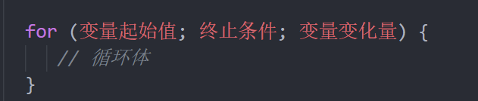
1.1 for 循环-基本使用
目标：掌握for循环重复执行某些代码
1. for循环语法
作用：重复执行代码
好处：把声明起始值、循环条件、变化值写到一起，让人一目了然，它是最常使用的循环形式

Slide 6

循环练习
1. 利用for循环输出1~100岁
2. 求1-100之间所有的偶数和
3. 页面中打印5个小星星
4. for循环的最大价值： 循环数组
需求： 请将 数组 [‘马超’，‘赵云’， ‘张飞’, ‘关羽‘，’黄忠’] 依次打印出来

Slide 7
1.1 for 循环-基本使用
目标：掌握for循环重复执行某些代码
2. 退出循环
continue 退出本次循环，一般用于排除或者跳过某一个选项的时候, 可以使用continue
break 退出整个for循环，一般用于结果已经得到, 后续的循环不需要的时候可以使用
了解：
while(true) 来构造“无限”循环，需要使用break退出循环。
for(;;) 也可以来构造“无限”循环，同样需要使用break退出循环。

Slide 8
for循环和while循环有什么区别呢：
当如果明确了循环的次数的时候推荐使用for循环
当不明确循环的次数的时候推荐使用while循环

Slide 9
循环-for
01
for循环基本使用
循环嵌套

Slide 10
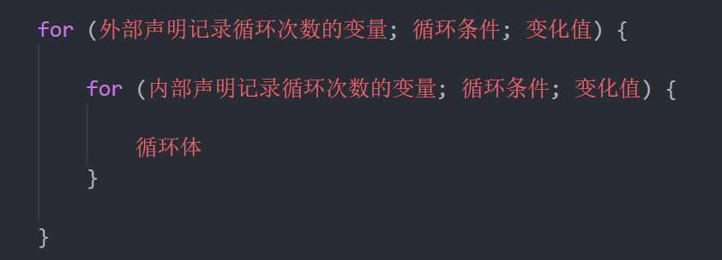
1.3 for 循环嵌套
for 循环嵌套
一个循环里再套一个循环，一般用在for循环里

Slide 11
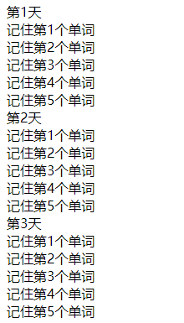
计算： 假如每天记住5个单词，3天后一共能记住多少单词？
拆解：
第一天 ： 5个单词
第二天： 5个单词
第三天： 5个单词

Slide 12

打印5行5列的星星
需求： 页面中打印出5行5列的星星
分析：
①：利用双重for循环来做
②：外层循环控制打印行，内层循环控制每行打印几个（列）
升级版本：
用户输入行数和列数，打印对应的星星！

Slide 13
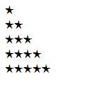
打印倒三角形星星
需求：如图所示
分析：
①：利用双重for循环来做
②：外层循环控制打印行，内层循环控制每行打印几个（列）
③：内层循环的个数跟第几行是一一对应的

Slide 14
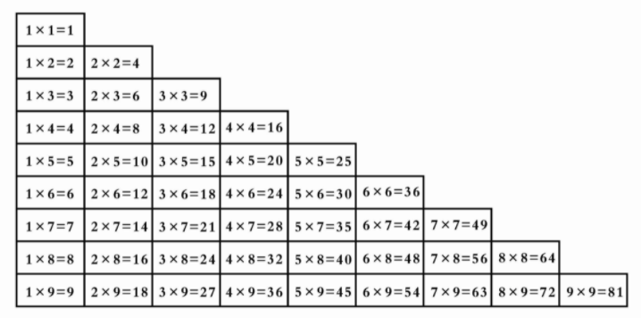
九九乘法表
需求：如图所示
分析：
①：只需要把刚才倒三角形星星做改动
②： ★ 换成 1 x 1 = 2 格式
注意：乘法表里，哪个变量对应的行，哪个变量对应的列

Slide 15
循环-for
数组
综合案例

Slide 16
数组
02
数组是什么
数组的基本使用
操作数组
数组案例

Slide 17
2.1 数组是什么
目标：能说出数组是什么
数组：(Array)是一种可以按顺序保存数据的数据类型
为什么要数组？
思考：如果我想保存一个班里所有同学的姓名怎么办？
场景：如果有多个数据可以用数组保存起来，然后放到一个变量中，管理非常方便

Slide 18
数组
02
数组是什么
数组的基本使用
操作数组
数组案例

Slide 19

2.2 数组的基本使用
目标：能够声明数组并且能够获取里面的数据
1. 声明语法
例
数组是按顺序保存，所以每个数据都有自己的编号
计算机中的编号从0开始，所以小明的编号为0，小刚编号为1，以此类推
在数组中，数据的编号也叫索引或下标
数组可以存储任意类型的数据

Slide 20

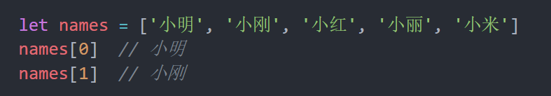
2.2 数组的基本使用
2. 取值语法
例
通过下标取数据
取出来是什么类型的，就根据这种类型特点来访问

Slide 21
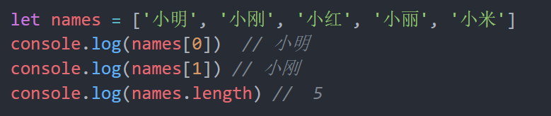
2.2 数组的基本使用
3. 一些术语：
元素：数组中保存的每个数据都叫数组元素
下标：数组中数据的编号
长度：数组中数据的个数，通过数组的length属性获得

Slide 22
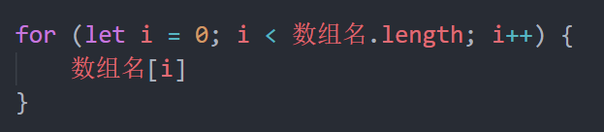
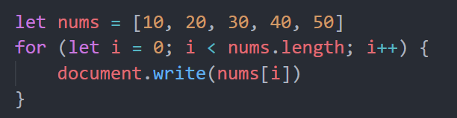
2.2 数组的基本使用
4. 遍历数组(重点)
目标：能够遍历输出数组里面的元素
用循环把数组中每个元素都访问到,一般会用for循环遍历
语法：
例

Slide 23
数组求和
需求：求数组 [2,6,1,7, 4] 里面所有元素的和以及平均值
分析：
①：声明一个求和变量 sum，平均值变量average。
②：遍历这个数组，把里面每个数组元素加到 sum 里面。
③：用求和变量 sum 除以数组的长度就可以得到数组的平均值average。

Slide 24
数组求最大值和最小值
需求：求数组 [2,6,1,77,52,25,7] 中的最大值
分析：
①：声明一个保存最大元素的变量 max。
②：默认最大值可以取数组中的第一个元素。
③：遍历这个数组，把里面每个数组元素和 max 相比较。
④：如果这个数组元素大于max 就把这个数组元素存到 max 里面，否则继续下一轮比较。
⑤：最后输出这个 max
拓展：
自己求一下最小值

Slide 25
数组
02
数组是什么
数组的基本使用
操作数组
数组案例

Slide 26
2.3 操作数组
数组本质是数据集合, 操作数据无非就是 增 删 改 查 语法：
查询数组数据
查
改
重新赋值
数组[下标]
或者我们称为访问数组数据
数组[下标] = 新值
和变量重新赋值一样
数组添加新的数据
增
删
删除数组中数据
arr.push(新增的内容)
arr.unshift(新增的内容)
arr.pop()
arr.shift()
arr.splice(操作的下标,删除的个数)

Slide 27

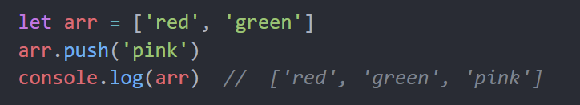
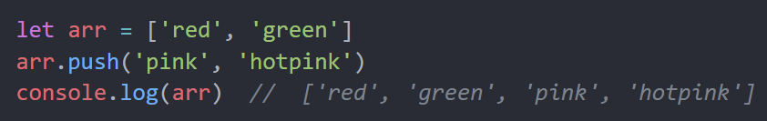
2.3 操作数组-新增
目标：掌握利用push向数组添加元素(数据)
数组.push() 方法将一个或多个元素添加到数组的末尾，并返回该数组的新长度 (重点)
语法：
例如：

Slide 28

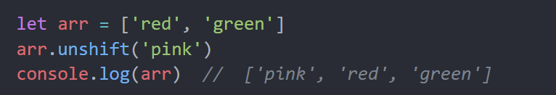
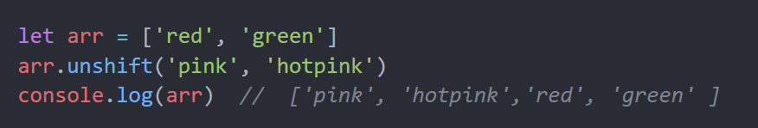
2.3 操作数组-新增
arr.unshift(新增的内容) 方法将一个或多个元素添加到数组的开头，并返回该数组的新长度
语法：
例如：

Slide 29
想要数组末尾增加数据元素利用那个方法？
arr.push()
可以添加一个或者多个数组元素
返回的是数组长度
想要数组开头增加数据元素利用那个方法？
arr.unshift()
可以添加一个或者多个数组元素
返回的是数组长度
重点记住那个？
arr.push()

Slide 30
数组筛选
需求：将数组 [2, 0, 6, 1, 77, 0, 52, 0, 25, 7] 中大于等于 10 的元素选出来，放入新数组
分析：
①：声明一个新的数组用于存放新数据newArr
②：遍历原来的旧数组， 找出大于等于 10 的元素
③：依次追加给新数组 newArr

Slide 31
数组去0案例
需求：将数组 [2, 0, 6, 1, 77, 0, 52, 0, 25, 7] 中的 0 去掉后，形成一个不包含 0 的新数组
分析：
①：声明一个新的数组用于存放新数据newArr
②：遍历原来的旧数组， 找出不等于0的元素
③：依次追加给新数组 newArr

Slide 32
2.3 操作数组
数组本质是数据集合, 操作数据无非就是 增 删 改 查 语法：
查询数组数据
查
改
重新赋值
数组[下标]
或者我们称为访问数组数据
数组[下标] = 新值
数组添加新的数据
增
删
删除数组中数据
arr.push(新增的内容)
arr.unshift(新增的内容)
arr.pop()
arr.shift()
arr.splice(操作的下标,删除的个数)

Slide 33

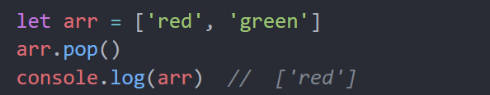
2.3 操作数组-删除
目标：能够删除数组元素(数据)
数组. pop() 方法从数组中删除最后一个元素，并返回该元素的值
语法：
例如：

Slide 34

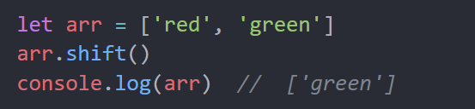
2.3 操作数组-删除
数组. shift() 方法从数组中删除第一个元素，并返回该元素的值
语法：
例如：

Slide 35
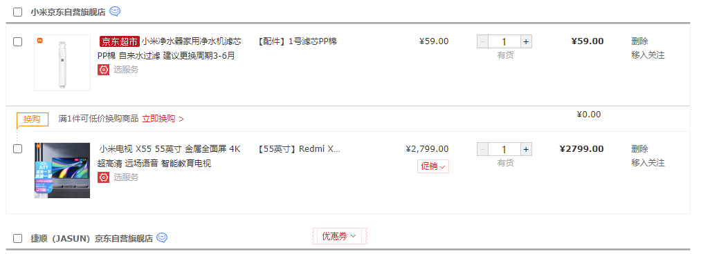
2.3 操作数组-删除
需求使用场景：
随机抽奖，中奖的用户就需要从数组里面删除，不允许重复抽奖
点击删除按钮，相关的数据会从商品数据中删除
后期课程我们会用到删除操作，特别是 splice

Slide 36
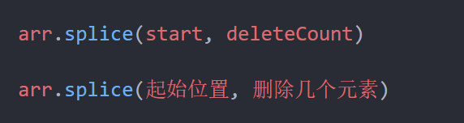
2.3 操作数组-删除
数组. splice() 方法 删除指定元素
语法：
解释：
start 起始位置:
指定修改的开始位置（从0计数）
deleteCount:
表示要移除的数组元素的个数
可选的。 如果省略则默认从指定的起始位置删除到最后

Slide 37
想要数组末尾删除1个数据元素利用那个方法？带参数吗？
arr.pop()
不带参数
返回值是删除的元素
想要数组开头删除1个数据元素利用那个方法？带参数吗？
arr.shift()
不带参数
返回值是删除的元素
想要指定删除数组元素用那个？开发常用吗？有那些使用场景？
arr.splice(起始位置, 删除的个数)
开发很常用，比如随机抽奖，比如删除指定商品等等

Slide 38
循环-for
数组
综合案例

Slide 39
根据数据生成柱形图
需求： 用户输入四个季度的数据，可以生成柱形图

Slide 40
根据数据生成柱形图
需求： 用户输入四个季度的数据，可以生成柱形图
分析：
①：需要输入4次，所以可以把4个数据放到一个数组里面
利用循环，弹出4次框，同时存到数组里面
②：遍历改数组，根据数据生成4个柱形图，渲染打印到页面中
柱形图就是div盒子，设置宽度固定，高度是用户输入的数据
div里面包含显示的数字和 第n季度

Slide 41
数组去重
冒泡排序是一种简单的排序算法。
它重复地走访过要排序的数列，一次比较两个元素，如果他们的顺序错误就把他们交换过来。走访数列的工作是重复地进行直到没有再需要交换，也就是说该数列已经排序完成。
这个算法的名字由来是因为越小的元素会经由交换慢慢“浮”到数列的顶端。
比如数组 [2,3,1,4,5] 经过排序成为了 [1,2,3,4,5] 或者 [5,4,3,2,1]

Slide 42
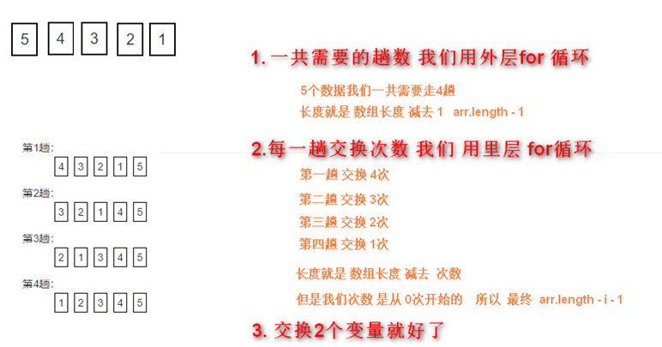
冒泡排序
分析：

Slide 43
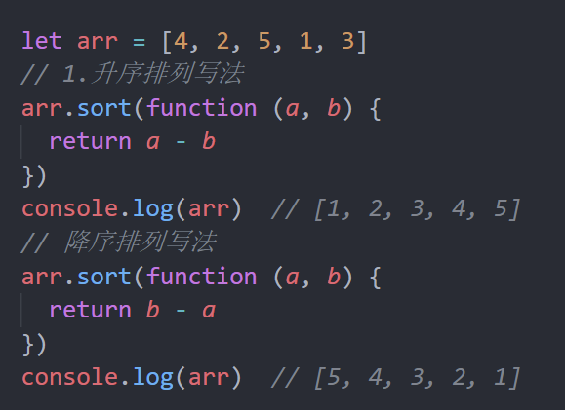
数组排序
数组. sort() 方法可以排序
语法：
let arr = [4, 2, 5, 1, 3]
// 1.升序排列写法
arr.sort(function (a, b) {
return a - b
})
console.log(arr) // [1, 2, 3, 4, 5]
// 降序排列写法
arr.sort(function (a, b) {
return b - a
})
console.log(arr) // [5, 4, 3, 2, 1]

Slide 44
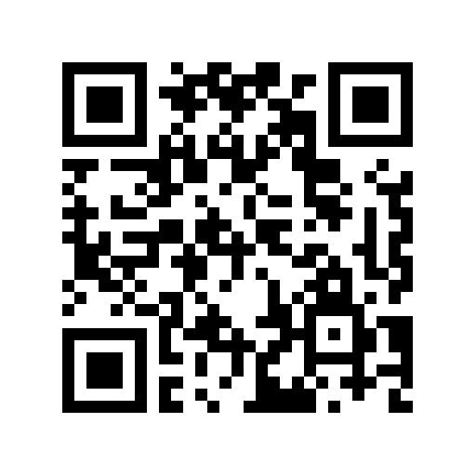
晚自习回来每个同学先必须xmind梳理今日知识点 (md 笔记也行)
需要把今天的所有案例，按照书写顺序写一遍。综合案例写三遍。
开始做测试题：扫码 || PC端：https://ks.wjx.top/vj/YDMWN1o.aspx
独立书写今日作业， 见附件：06-作业
每日一句鼓励自己的话
我命由我不由天

